Slide 1

Chào mừng các em đến với tiết Tiếng Việt - Lớp 2

Slide 2


Thứ Sáu ngày 18 tháng 3 năm 2022
Tiếng Việt
Ôn tập giữa học kì 2 (t9 + 10)

Slide 3
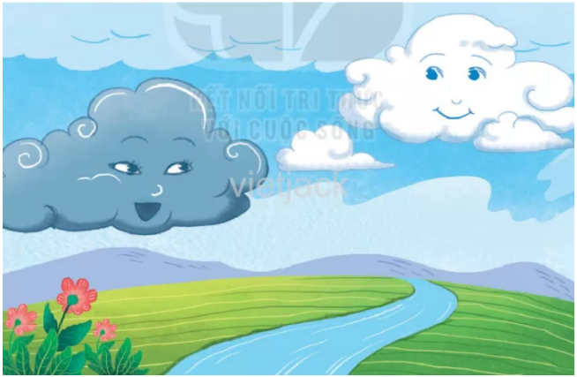
12. Đọc bài sau:
Mây đen và mây trắng
Trên bầu trời cao rộng, mây đen và mây trắng đang rong ruổi theo gió. Mây trắng xốp,nhẹ, bồng bềnh như một chiếc gối bông xinh xắn. Mây đen vóc dáng nặng nề,
đang sà xuống thấp.
Thấy mây đen bay thấp, mây trắng rủ:
- Chúng mình bay cao đi! Bay cao thú vị lắm!
- Cậu bay lên đi! – Mây đen nói – Tớ còn phải mưa xuống, ruộng
đồng đang khô cạn vì hạn hán, muôn loài đang mong chờ tớ.
- Làm mưa ư? Cậu không sợ tan biến hết hình hài à?
Nói rồi mây trắng bay vút lên. Nó bị gió cuốn tan biến vào không trung.
Mây đen sà xuống thấp rồi hóa thành mưa rơi xuống ruộng đồng, cây cỏ,... Con người và vạn vật reo hò đón mưa.
Mưa tạnh, nắng lên rực rỡ. Nước ở ruộng đồng bốc hơi, bay lên, rồi lại kết lại thành những đám mây đen. Những đám mây đen hóa thành mưa rơi xuống... Cứ như thế mây đen tồn tại mãi.

Slide 4
12. Trả lời các câu hỏi và thực hiện yêu cầu:
a. Trong câu chuyện, những sự vật nào được coi như con người?
mây đen và mây trắng
nắng và gió
bầu trời và ruộng đồng
x
b. Mây trắng rủ mây đen đi đâu?
rong ruổi theo gió
bay lên cao
sà xuống thấp
x

Slide 5
12. Trả lời các câu hỏi và thực hiện yêu cầu:
c. Vì sao mây đen không nghe theo mây trắng?
Vì mây đen thích ngắm cảnh ruộng đồng, cây cỏ
Vì hạn hán, mây đen muốn làm mưa giúp người.
Vì mây đen sợ gió thổi làm tan biến mất hình hài.
x
d. Câu nào cho thấy mây đen đem lại niềm vui cho con người và vạn vật?
→ Tớ còn phải mưa xuống, ruộng đồng đang khô cạn vì hạn hán, muôn loài đang mong chờ tớ.

Slide 6
12. Trả lời các câu hỏi và thực hiện yêu cầu:
e. Tìm các từ chỉ đặc điểm trong câu dưới đây:
Đám mây xốp, nhẹ trông như một chiếc gối bông xinh xắn.
g. Đặt dấu phẩy vào chỗ nào trong câu sau?
Trên bầu trời cao rộng, mây đen mây trắng đang rong ruổi theo gió.
,

Slide 7
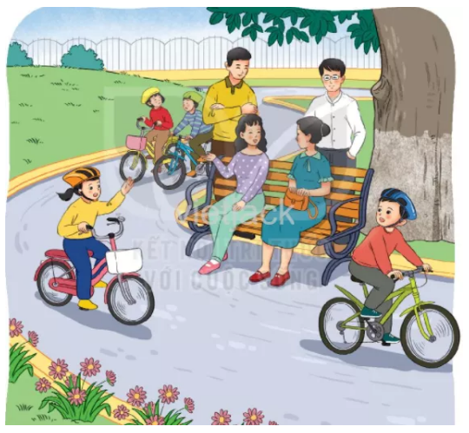
13. Viết 4 - 5 câu kể một việc em thích làm trong ngày nghỉ.
Gợi ý
- Em thích làm việc gì?(đọc sách, xem phim, vẽ tranh, đến chơi nhà người thân, bạn bè,….)
- Em làm việc đó cùng ai? Em làm việc đó như thế nào?
- Em cảm thấy thế nào khi làm việc đó?

Slide 8
Cuối tuần nào cũng vậy, gia đình em đều quây quần bên nhau làm việc nhà. Bố em tỉa cây. Mẹ em cắm lọ hoa tươi còn em thì quét nhà và lau nhà. Mỗi người một việc, thi thoảng lại trêu đùa, chọc ghẹo nhau khiến không khí cả nhà trở nên vui tươi và ấm áp. Đó là những khoảnh khắc rất vui. Em mong cuối tuần đến thật nhanh để gia đình em lại được sum vầy.

Slide 9
Thứ Sáu ngày 18 tháng 3 năm 2022
Tiếng Việt
Ôn tập giữa học kì 2 (t9 + 10)
Bài 13 (tr 75)
Bài làm

Slide 10



Củng cố bài học

